Slide 1
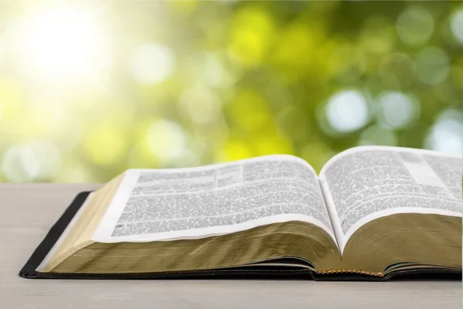
Суботня школа
Щиро вітаємо вас!

Slide 2


Воїни молитви
Братнє спілкування:
Де цього тижня ви особливо відчули Божу допомогу?
Поділіться досвідами молитви з минулого тижня.

Slide 3


Урок №7
Практична молитва

Slide 4
Практична молитва
Головна думка:
Як налаштувати лінію звʼязку з Богом
у реальному житті

Slide 5
Практична молитва
Мета уроку:
Навчити біблійним засадам і структурі молитви для зміцнення живого зв’язку з Христом.
Виховувати цілковиту довіру до Божої мудрості та наполегливість у молитовному житті, навіть у часи очікування відповідей.
Заохотити до щоденного особистого спілкування з Богом та заступницької молитви за інших.

Slide 6
Практична молитва
Активна підготовка:
Чи можна підтримувати глибокі стосунки, якщо звертатися лише тоді, коли щось потрібно?
Що більше зміцнює довіру у стосунках: швидка відповідь чи впевненість, що тебе чують?

Slide 7
Практична молитва
Пам'ятний вірш:
«Народе мій, повсякчас покладайся на Нього. Виливайте перед Ним ваші серця. Бог – наш Захист»
Псалом 62:9

Slide 8
Практична молитва
Дослідження Біблії:
1. Як Бог реагує на стан відчаю Іллі? Яким чином Він відновлює його фізично, емоційно та духовно?
1 Царів 19:1-18

Slide 9
Практична молитва
Дослідження Біблії:
2. Як період очікування на відповідь від Бога може вплинути на якість нашого спілкування з Ним та рівень довіри до Його волі?
1 Самуїлова 1:10-17

Slide 10
Практична молитва
Дослідження Біблії:
3. Яку структуру і пріоритети молитви показує Ісус?
Луки 11:2-4, Матвія 6:5-15

Slide 11
Практична молитва
Дослідження Біблії:
4. Яку роль у молитві Даниїла відіграє покаяння і визнання гріха? Чому він молиться не лише за себе?
Даниїла 9:4-19

Slide 12
Практична молитва
Дослідження Біблії:
5. Як поєднуються віра людини і дія Святого Духа в молитві?
Римлянам 8:26-27; Євреям 11:6

Slide 13
Практична молитва
Актуальність:
Навіщо молитися, якщо Бог усе знає?
Навіщо молитися, коли все добре?
Які ви маєте запитання щодо молитви?

Slide 14
Практична молитва
Практичне застосування:
Чому, навіть визнаючи, що Бог усе контролює, нам важко прийняти події у власному житті?

Slide 15
Практична молитва
Висновок:
Незалежно від того, перебуваємо ми на духовній вершині чи в кризі під ялівцем, виливаймо наше серце Богові в молитві, поєднуймо її з вивченням Божого Слова, щоб почути Його ніжну відповідь.

Slide 16
Практична молитва
Практичне завдання:
Виберіть двох людей з вашого оточення за яких би ви молилися, щоб вони прийняли вістку Євангелія.

